Slide 1
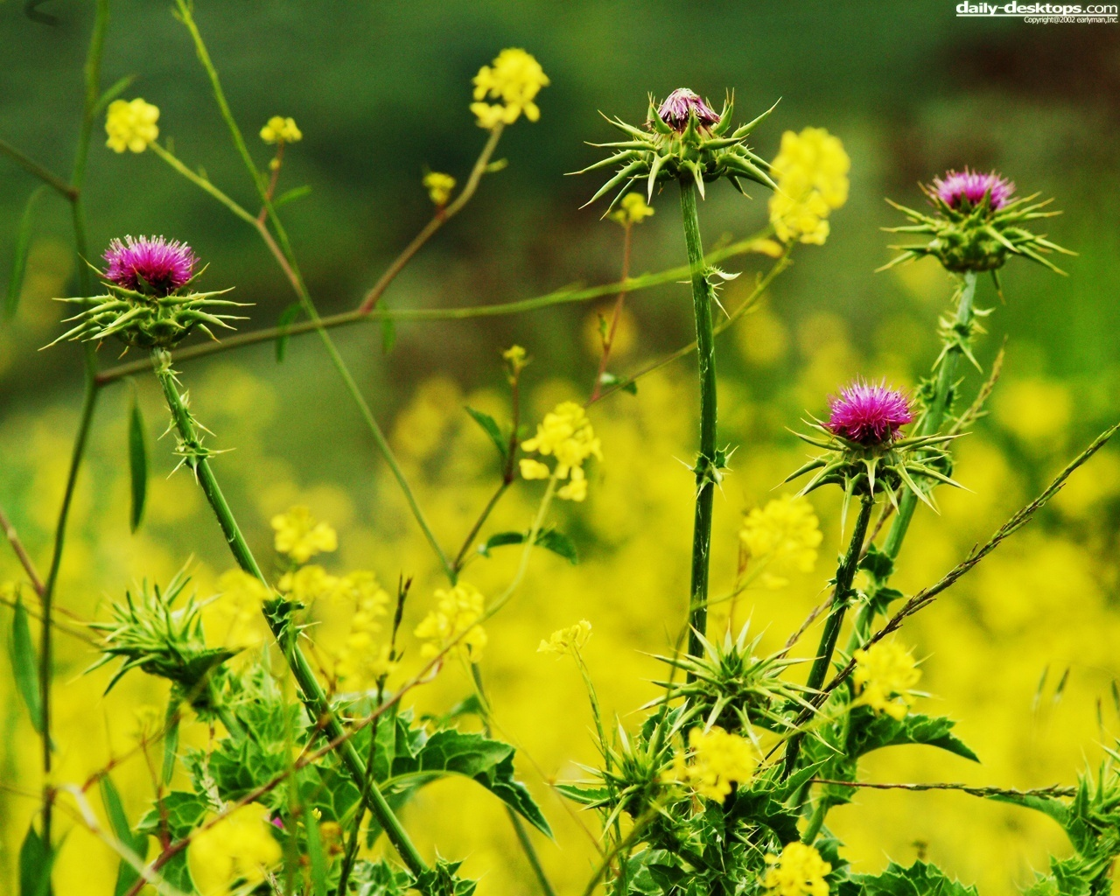


Đến dự tiết học Lich Sử lớp 6

Slide 2

“Dân ta phải biết sử ta
Cho tường gốc tích nước nhà Việt Nam”
(Lịch sử nước ta, Hồ Chí Minh)
=> Ý nghĩa…

Slide 3
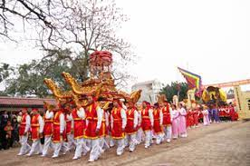
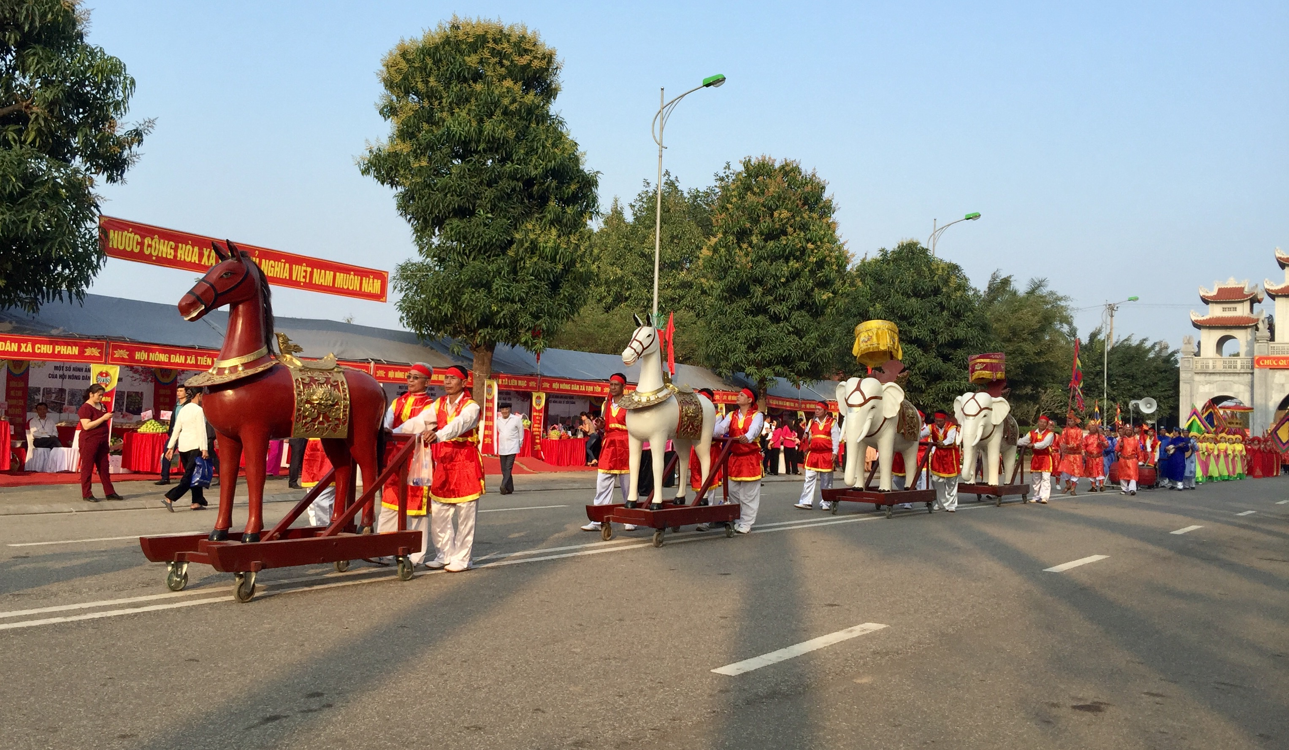
Bài 1: LỊCH SỬ LÀ GÌ?
1. Lịch sử và môn lịch sử là gì?

Slide 4
Bài 1: LỊCH SỬ LÀ GÌ
1. Lịch sử và môn lịch sử là gì?
- Lịch sử là tất cả những gì đã xảy ra trong quá khứ.
- Môn lịch sử là môn học tìm hiểu về lịch sử loài người và những hoạt động chính của con người trong quá khứ.
Hình ảnh lễ hội đền Hai Bà Trưng (Mê Linh) – Hà Nội, tưởng nhớ Trưng Trắc, Trưng Nhị dựng cờ khởi nghĩa lật đổ nhà Hán (40 – 43)

Slide 5
2. Vì sao cần phải học lịch sử?
- Học lịch để biết được cội nguồn của tổ tiên, quê hương, đất nước, hiểu được ông cha ta đã phải lao động, sáng tạo, đấu tranh như thế nào để có được đất nước như ngày nay.
- Học lịch sử giúp chúng ta hiểu được những gì nhân loại tạo ra trong quá khứ để xây dựng được xã hội văn minh ngày nay, từ đó hình thành ý thức giữ gìn, phát huy những giá trị tốt đẹp do con người tạo ra trong quá khứ để lại.

Slide 6
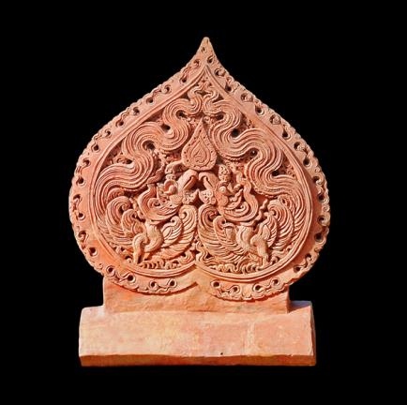
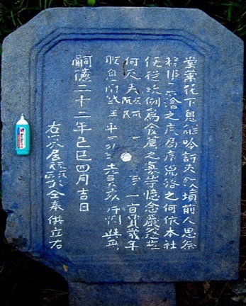
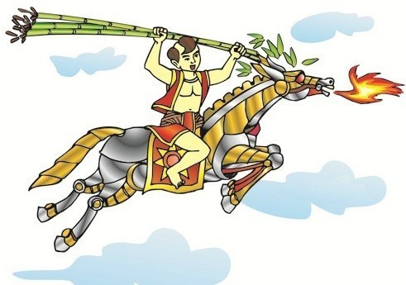
3. Dựa vào đâu để biết và phục dựng lại lịch sử?
a) Tư liệu hiện vật
- Là những di tích, đồ vật của người xưa còn giữ lại.
b) Tư liệu chữ viết
- Là những bản ghi, tài liệu chép tay hay sách được in, chữ được khắc trên bia đá…
c) Tư liệu truyền miệng
- Là những câu chuyện dân gian: truyền thuyết, thần thoại, cổ tích… được kể từ đời này sang đời khác.
Ngói úp ở Hoàng Thành
Truyền thuyết Thánh Gióng
Bia đá
d) Tư liệu gốc
- Là những tư liệu cung cấp thông tin đầu tiên và trực tiếp về sự kiện hoặc thời kì lịch sử đó. Đây là nguồn tư liệu đáng tin cậy nhất khi tìm hiểu lịch sử.

Slide 7
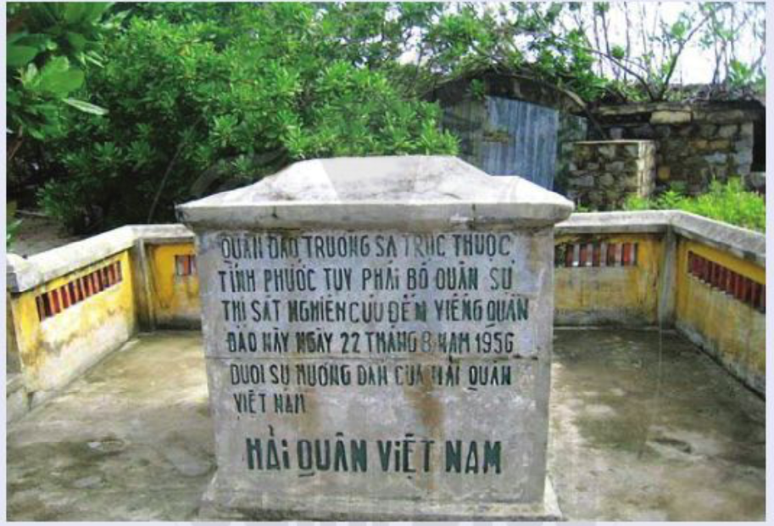
III. LUYỆN TẬP
Bài tập 1:
Trình bày khái niệm lịch sử và môn Lịch sử. Căn cứ vào đâu để biết và dựng lại lịch sử.
Bài tập 2
Học lịch sử có ý nghĩa như thế nào?
Bài tập 3
Quan sát hình 1.12 và cho biết:
- Đây là loại sử liệu gì? - 3 thông tin mà em tìm hiểu được.

Slide 8
Hình 1.12 là loại sử liệu: tư liệu hiện vật.
3 thông tin tìm hiểu được:
Quần đảo Trường Sa trực thuộc tỉnh Phước Tuy.
Bộ quân sự thị sát việc nghiên cứu đến viếng quần đảo Trường Sa ngày 22 tháng 08 năm 1956 dưới sự hướng dẫn của Hải quan Việt Nam.
Bia chủ quyền quần đảo Hoàng Sa tại đảo Nam Yết (Khánh Hòa, Việt Nam)

Slide 9

CẢM ƠN CÁC EM!
CHÚC CÁC EM HỌC TỐT!

